Slide 1
Kontinenti i oceani

Slide 2
Podjela na pet oceana

Slide 3
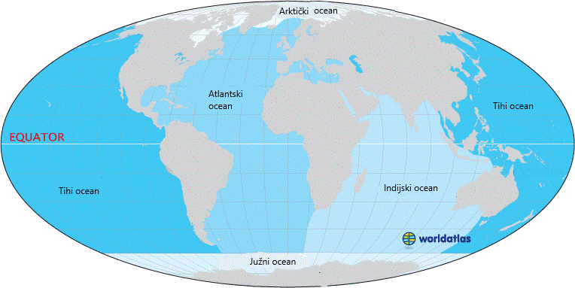
Prema podjeli na pet oceana na kojim oceanima se nalaze obale Europe?
Na Atlantskom i Arktičkom oceanu.

Slide 4
Prema podjeli na pet oceana na kojim oceanima se nalaze obale Australije?
Na Indijskom i Tihom oceanu.

Slide 5
Prema podjeli na pet oceana na kojim oceanima se nalaze obale Južne Amerike?
Na Atlantskom i Tihom oceanu.

Slide 6
Spoji sliku i naziv polutke: ☺ zadaci se nalaze na donjoj poveznici.
http://www.alfaportal.hr/phocadownload/osnovna_skola/5_razred/geografija/kvizovi/geo_5_kviz/kviz2.htm

Slide 7
Koji je najveći kontinent na Zemlji prema površini?
Azija

Slide 8
Koji je najveći kontinent na zapadnoj polutci?
Sjeverna Amerika

Slide 9
Koji se kontinenti mogu vidjeti na zapadnoj polutki?
Sjeverna Amerika, Južna Amerika, Europa,
Afrika i Antarktika

Slide 10
Koji se kontinenti mogu vidjeti na južnoj polutki? (Globus s donje strane)
Antarktika, Australija, Afrika, Južna Amerika

